Slide 1









Slide 2


























Slide 3





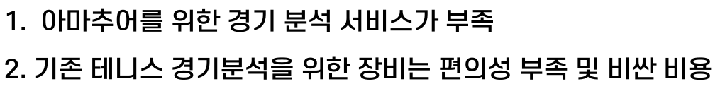


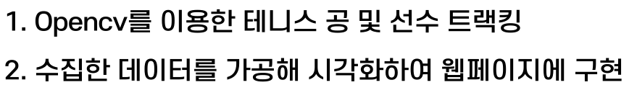


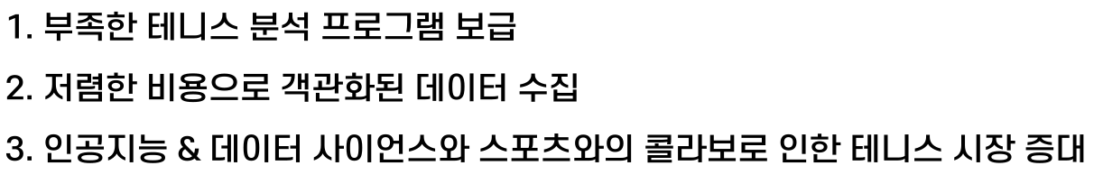

Slide 4


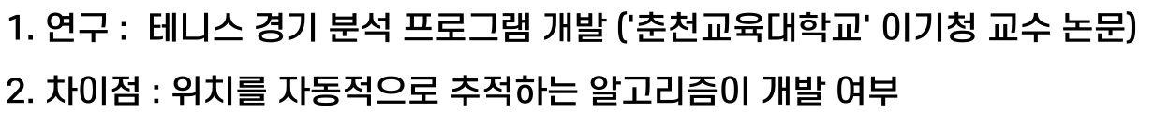

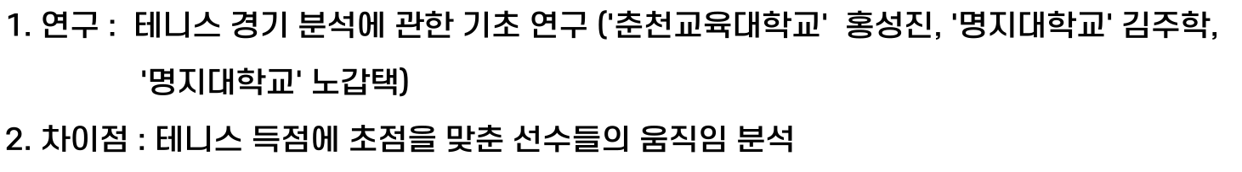

Slide 5

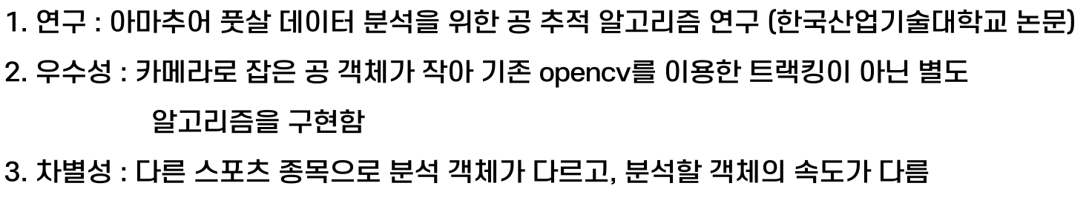

Slide 6

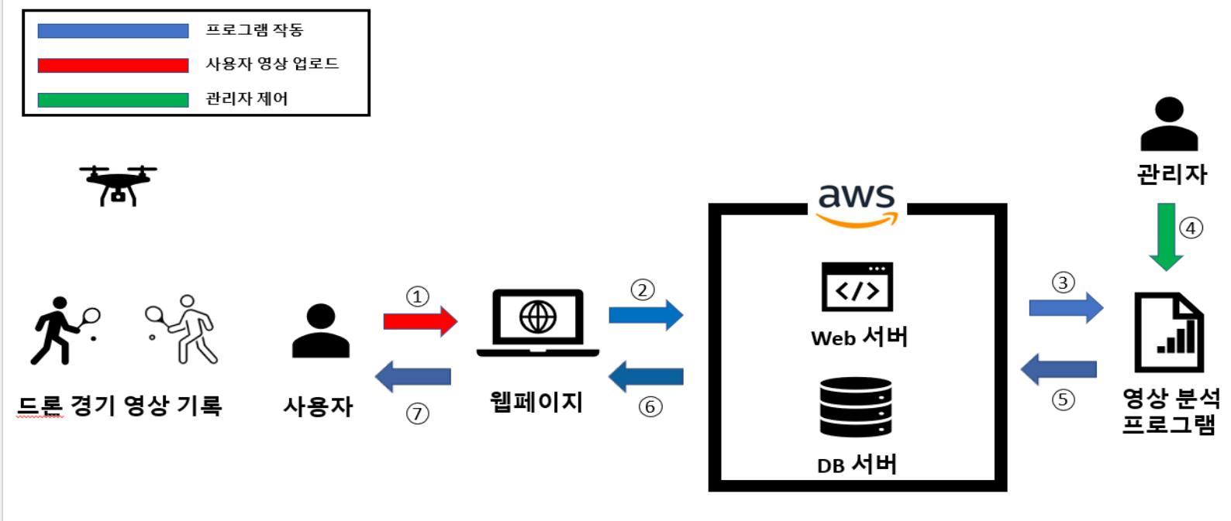

Slide 7






Web Server
WAS
DB
Program
영상
영상
영상
영상
분석데이터
분석데이터
분석데이터
분석데이터

Slide 8


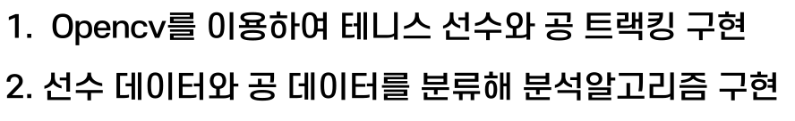

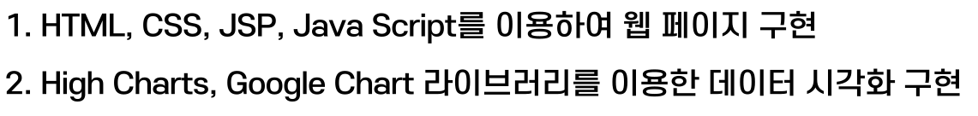

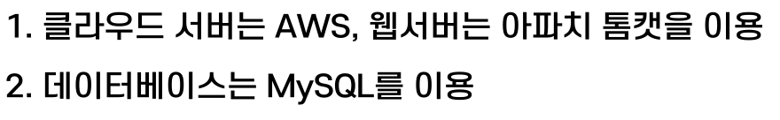

Slide 9












Slide 10




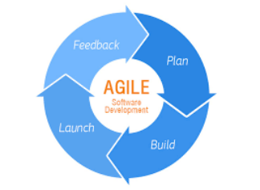






Slide 11

 | 팀장_윤일권 | 팀원_강용민 | 팀원_한윤서
자료수집 | ● 데이터 시각화 구현방법 ●Opencv 라이브러리 | ● DB를 이용한 데이터 가공방식 ● Opencv 라이브러리 | ● 공 트랙킹 관련 논문조사 ● Opencv 라이브러리
설 계 | ● 웹 페이지 스토리보드 ● 웹 페이지 흐름도 설계 | ● DB 설계 ● 분석프로그램 DB 연동 설계 | ● 트랙킹 알고리즘 설계 ● 분석프로그램 설계
구 현 | ● 웹 페이지 UI 구현 ● 웹 데이터 시각화 구현 ● 공 트랙킹 모듈 구현 | ● 분석프로그램 DB 연동 구현 ● 데이터 분석 모듈 구현 ● 선수 트랙킹 모듈 구현 | ● 분석프로그램 GUI 구현 ● 공 트랙킹 모듈 구현 ● 선수 트랙킹 모듈 구현
테스트 | ● opencv를 이용한 테니스 공/선수 트랙킹 테스트 ● 수집한 데이터 가공 테스트 ● 가공한 데이터를 시각화하여 웹페이지 구현 테스트

Slide 12

항목 | 추진사항 | 2021년 12월 | 2022년 1월 | 2022년 2월 | 2022년 3월 | 2022년 4월 | 2022년 5월 | 2022년 6월 | 2022년 7월 | 2022년 8월 | 2022년 9월 | 2022년 10월
요구사항 정의 및 분석 | 요구사항 정의 및 분석
 | 요구사항 명세
시스템설계 및 상세설계 | 릴리즈 플래닝
 | 스프린트 플래닝
구현 및 문서화 | 스프린트 트래킹
 | 리뷰 스프린트
통합 및 데모
중간보고서 작성 및 발표 | 중간보고서 작성
 | 발표
졸업작품 최종 보고서 작성 | 최종테스트
 | 졸업작품 최종보고서 작성

Slide 13





Slide 14













